Slide 1


UBND PHƯỜNG VIỆT HƯNG
TRƯỜNG MẦM NON ĐỨC GIANG
GIÁO ÁN: Lĩnh vực phát triển ngôn ngữ
TruyÖn: Qu¶ trøng
Giáo viên: Lương Thị Thu Hiền
Lớp: Nhà trẻ D1

Slide 2


MỤC ĐÍCH - YÊU CẦU
1. Kiến thức
- Trẻ nhớ tên truyện, tên nhân vật trong truyện: Quả trứng
- Trẻ biết nội dung truyện: quả trứng nở ra con vịt thì đó là quả trứng vịt.
2. Kĩ năng
- Trẻ nghe và hiểu nội dung đơn giản của câu chuyện
- Trẻ trả lời được 1 số câu hỏi đơn giản theo nội dung câu chuyện:
3.Giáo dục
- Trẻ hứng thú tham gia giờ học, biết lắng nghe cô kể chuyện
- Giáo dục trẻ biết yêu quý, chăm sóc con vật nuôi trong gia đình

Slide 3


Ổn định tổ chức, gây hứng thú
Cô và trẻ cùng hát bài hát: “Con gà trống”

Slide 4

2. Phương pháp và hình thức tổ chức
- Cô giới thiệu truyện: Quả trứng
- Kể chuyện cho trẻ nghe: 2 lần
- Lần 1: Cô kể kết hợp tranh minh họa
+ Hỏi trẻ tên truyện.
Lần 2: Trẻ về chiếu ngồi ĐH chữ U.
Cô kể kết hợp powerpoint truyện.
.

Slide 5
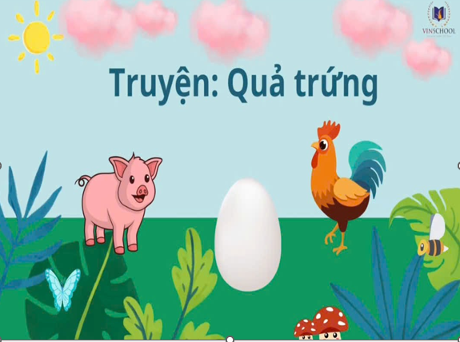

Slide 6
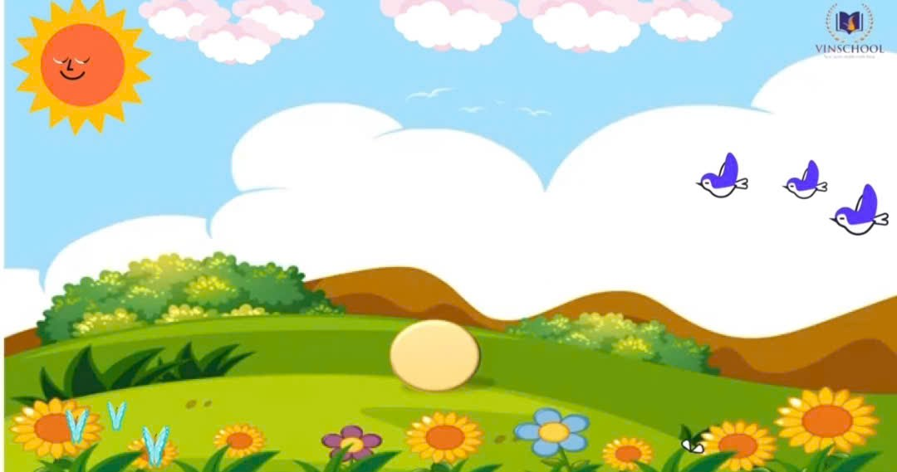
trứng gì toÒ ...ó to...
Có một quả trứng ai đánh rơi,
nằm im lìm trên bãi cỏ

Slide 7
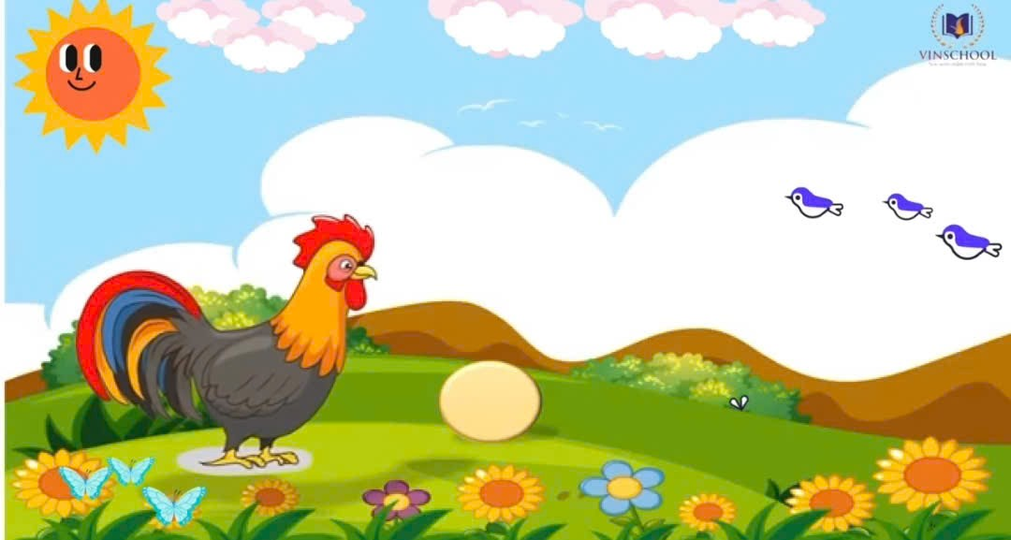
Ò ...ó ...o...o... quả trứng gì to to, qủa trứng gì toÒ ...ó to...

Slide 8
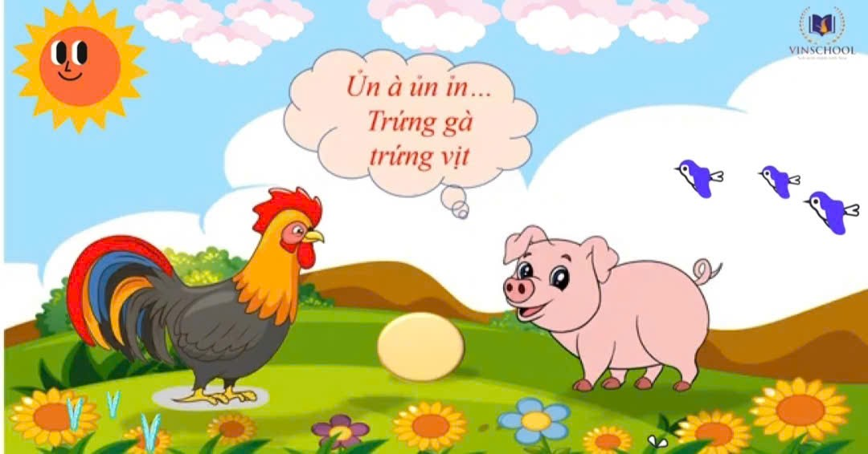
Ụt à, ụt ịt, trứng gà hay trứng vịt?

Slide 9
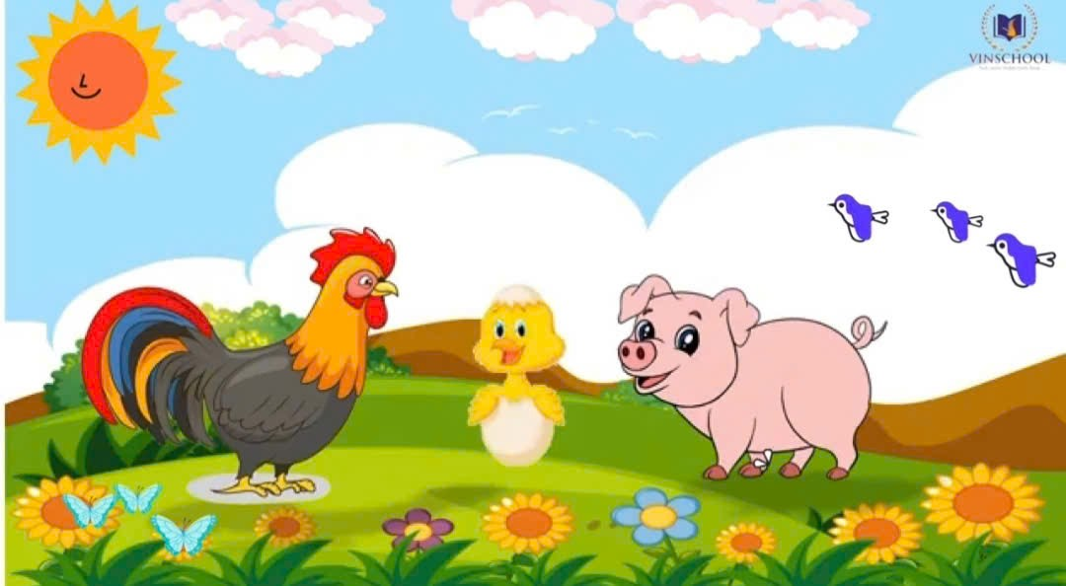
Bỗng nhiên quả trứng lúc lắc, lúc lắc rồi vỡ đánh tách một cái. Một chú Vịt con thò mỏ ra kêu: Vit...Vít

Slide 10
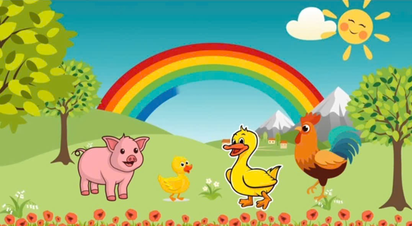
Mọi người liền vui vẻ đưa chú trở về nhà với mẹ của chú.

Slide 11
Đàm thoại - Trích dẫn
+ Cô vừa kể cho các con nghe chuyện gì?
+ Trong chuyện có những ai?

Slide 12
Trong chuyện có những ai?

Slide 13
Ò ...ó ...o...o... quả trứng gì to to, qủa trứng gì toÒ ...ó to...
Gà trống đã hỏi như thế nào?

Slide 14
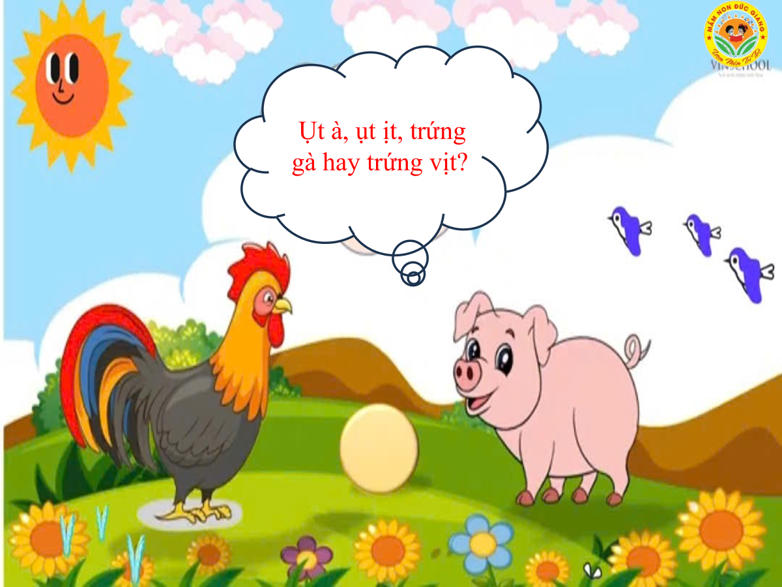
Lợn con nhìn thấy quả trứng đã nói gì?

Slide 15

Điều gì sảy ra với quả trứng?

Slide 16


Slide 17
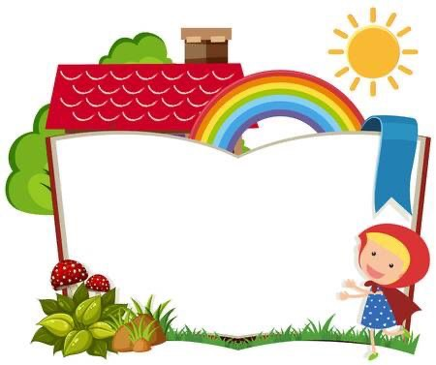
Giáo dục
Giáo dục trẻ biết yêu quý, chăm sóc con vật nuôi trong gia đình
Cho trẻ xem video
3. Kết thúc
Cô cùng trẻ vận động theo nhạc bài: Một con vịt

Slide 18


Xin chào hẹn gặp lại các bé !

